Slide 1
금융데이터분석 입문
Introduction to Financial Data Analysis
8. 머신러닝
Present by Hobin Kwak

Slide 2
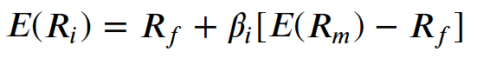

0
복습
CAPM
파마-프렌치 요인모형

Slide 3
0
머신러닝을 시작하기 위해서…
1. 수학/통계학
- 선형대수, 미적분, 확률론, 수치해석, 베이지안 통계, …
프로그래밍
3. 머신러닝 알고리즘
- 회귀분석, 나이브베이즈, SVM, 의사결정나무, KNN, 오차역전파, CNN,
RNN, Bagging, Boosting, …
.....

Slide 4
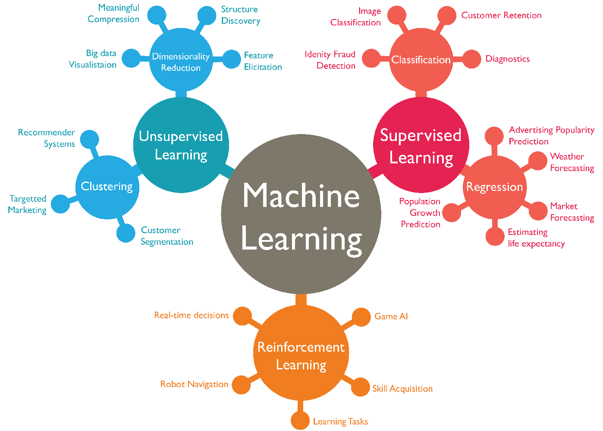
1
머신러닝이란?
“컴퓨터에 명시적인 프로그램 없이 배울 수 있는 능력을 부여하는 연구 분야“
“"A computer program is said to learn from experience E with respect to some class of tasks T and performance measure P, if its performance at tasks in T, as measured by P, improves with experience E"”
작업 T에 대한 경험 E를 통하여
T에 대한 성능 P 높이기
출처 : https://velog.io/@kjune1236/Machine-Learning

Slide 5
1
머신러닝이란?
Garbage
Data
In
Your
Best
Model
Garbage
Result
Out
데이터 분류 오류
부정확한 데이터
...

Slide 6
1
머신러닝이란?
데이터
준비
데이터
분리
모형
학습
활용
모형
평가
예측

Slide 7


2
지도학습과 비지도학습
구분 | 지도학습 | 비지도학습
모형 (알고리즘) | 회귀분석 분류 | 군집화
특징 | - 입/출력 값 제공 - 많은 학습 데이터 | - 입력값만 제공 - 데이터 속 연관관계
Your
Model
지도 : 여기가 고양이,
저기가 강아지
비지도 : 이게 뭔진 모르지만
두 개로 나눠봤어

Slide 8
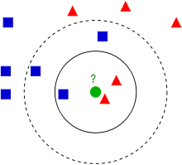
3
KNN (K Nearest Neighbors)
k개의 가까운 이웃과 같은 값으로 분류
- 혹은 k개의 가까운 이웃 중 과반수가
공유하는 값으로 분류
k | 이웃 | 분류값
k=3
k=5
출처 : 위키피디아

Slide 9
4
K-Means Clustering
벡터 공간 상의 데이터에 대해
k개의 군집이 주어졌을 때,
군집중심까지의 거리가 가장
가까운 군집으로 데이터를 할당
초기 중심위치를 k개 고른다.
모든 데이터에서 중심위치까지의 거리를 계산한다.
각 데이터에서 가장 가까운 중심위치를 선택하고 속할 군집을 정한다.
각 군집에 대해 중심위치를 다시 계산한다.
2~4를 반복한다.

Slide 10
4
K-Means Clustering
2
1
초기 중심위치를 k개 고른다.
모든 데이터에서 중심위치까지의 거리를 계산한다.
각 데이터에서 가장 가까운 중심위치를 선택하고 속할 군집을 정한다.
각 군집에 대해 중심위치를 다시 계산한다.
2~4를 반복한다.
6
3
5
4

